Slide 1
2
IL CROLLO DELL’IMPERO ROMANO D’OCCIDENTE
Barbari
Romolo Augustolo
Attila

Slide 2
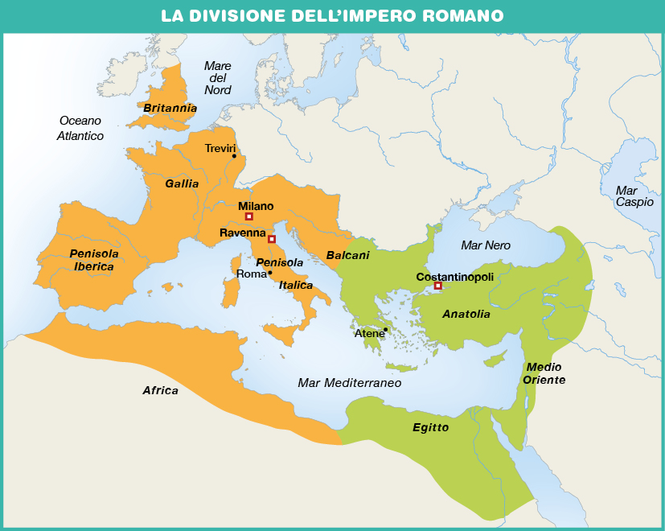
Lezione 1 - La divisione dell’Impero romano
Nel 395 l’Impero romano si divise definitivamente in due parti: l’Impero romano d’Oriente e l’Impero romano d’Occidente. L’imperatore Teodosio aveva stabilito che alla sua morte il vasto territorio dell’Impero sarebbero stato diviso tra i suoi due figli. E così successe: ad Arcadio venne affidata la parte orientale dell’Impero e a Onorio quella occidentale.
Da questo momento le due parti dell’Impero avranno destini completamente opposti: l’Impero romano d’Oriente, più ricco e stabile, durerà ancora a lungo; l’Impero romano d’Occidente, invece, crollerà nel giro di poco tempo.

Slide 3
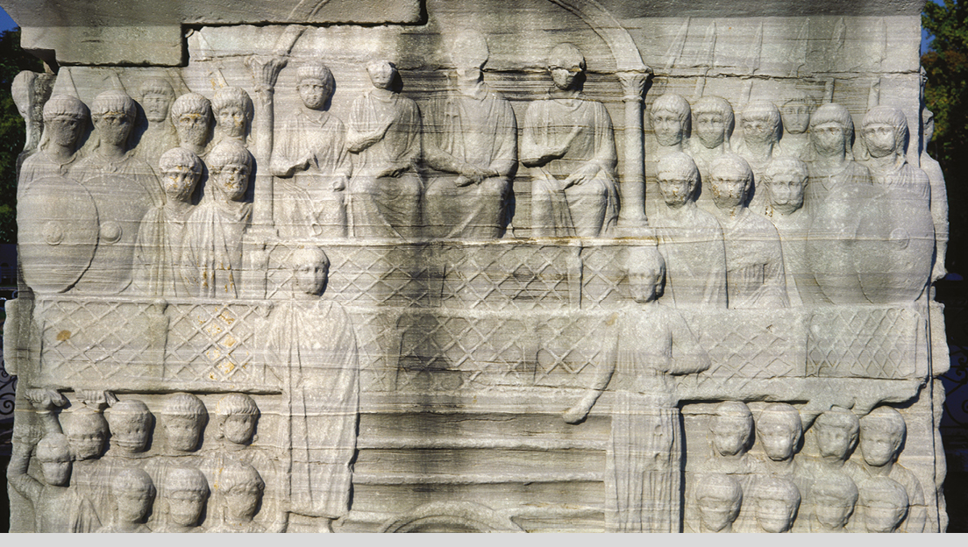
L’Impero romano d’Oriente comprendeva alcuni territori dell’Africa settentrionale (come l’Egitto), il Medio Oriente, l’Anatolia e parte dei Balcani. Questa parte dell’Impero non era stata colpita dalla crisi che nel III secolo aveva travagliato la parte occidentale: qui infatti la produzione agricola non era diminuita e la popolazione non era stata colpita da carestie ed epidemie; i commerci erano floridi e le città molto popolate; i confini erano ben difesi. La stabilità che caratterizzava la parte orientale
dell’Impero rafforzò la figura dell’imperatore, il quale svolgeva un ruolo importante anche in ambito religioso, dal momento che nominava il patriarca di Costantinopoli e convocava e dirigeva i concili.

Slide 4
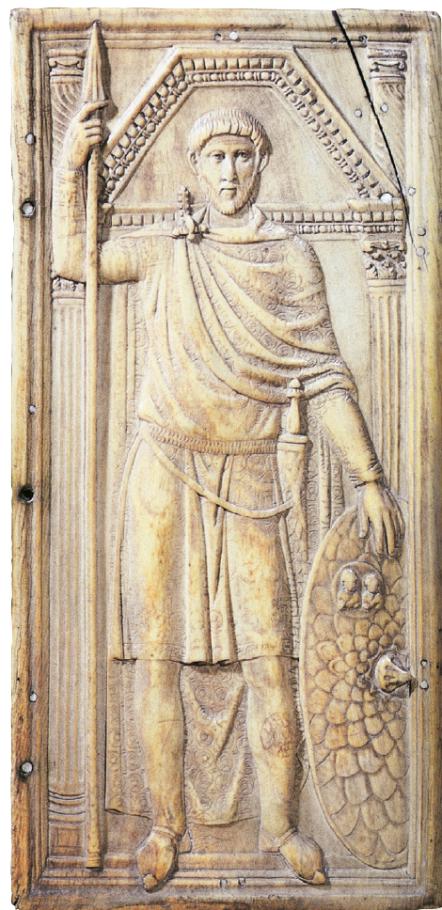
L’Impero romano d’Occidente comprendeva la Penisola Italica, i territori dell’Africa nord-occidentale, la Penisola Iberica, la Gallia, la Britannia e parte dei Balcani. Questa parte dell’Impero, invece, era ancora fortemente indebolita dalle conseguenze della crisi del III secolo, che aveva determinato un calo demografico, una diminuzione della produzione agricola e una forte instabilità politica.
Inoltre, col passare del tempo, le incursioni barbariche divenne più frequenti e violente. Nel tentativo di fermarle, l’Impero aveva stretto accordi con alcune di queste tribù, che si impegnavano a difendere il territorio romano in cambio di un pagamento in denaro (foederatio) o della possibilità di stanziarsi all’interno del territorio romano (hospitalitas).
In Occidente numerosi imperatori si succedettero al potere, ma nessuno riuscì a imporre la propria autorità. Tale instabilità politica rafforzò l’autorità dei vescovi, che iniziarono a svolgere incarichi al di fuori della sfera religiosa, come l’amministrazione della giustizia.

Slide 5
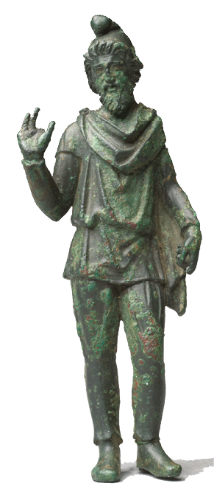
Lezione 2 - Le invasioni barbariche
Con il termine barbari, o Germani, i Romani indicavano tutte le popolazioni che vivevano al di là dei confini segnati dai fiumi Reno e Danubio. Con un’unica parola veniva quindi indicata una grande varietà di popolazioni molto diverse tra di loro, ma con organizzazioni tribali simili.
I barbari erano solitamente popolazioni seminomadi, che praticavano soprattutto la caccia e l’allevamento. La maggior parte di queste popolazioni avevano una cultura orale e non conoscevano la scrittura: ciò che sappiamo di queste popolazioni deriva da poche fonti materiali giunte fino a noi e dalle opere degli autori latini.
Alla guida di ogni popolo barbarico c’era un capo guerriero, il cui potere si basava su un legame di fedeltà, che univa tutti i membri della tribù al capo.

Slide 6
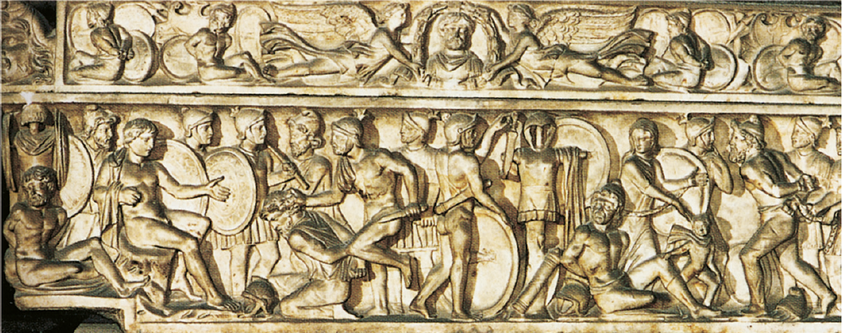
Nel corso del tempo i Romani instaurarono diversi tipi di relazione con le tribù barbariche: con alcune strinsero rapporti commerciali per acquistare da loro legname, pellicce, e ambra; altre invece furono insediate nel territorio dell’Impero per ripopolare zone disabitate o per difendere i confini dell’Impero.
I barbari erano politeisti, ma a partire dal IV secolo iniziarono a convertirsi al cristianesimo ariano, in seguito all’opera di evangelizzazione del vescovo Ulfila, che era di dottrina ariana.

Slide 7
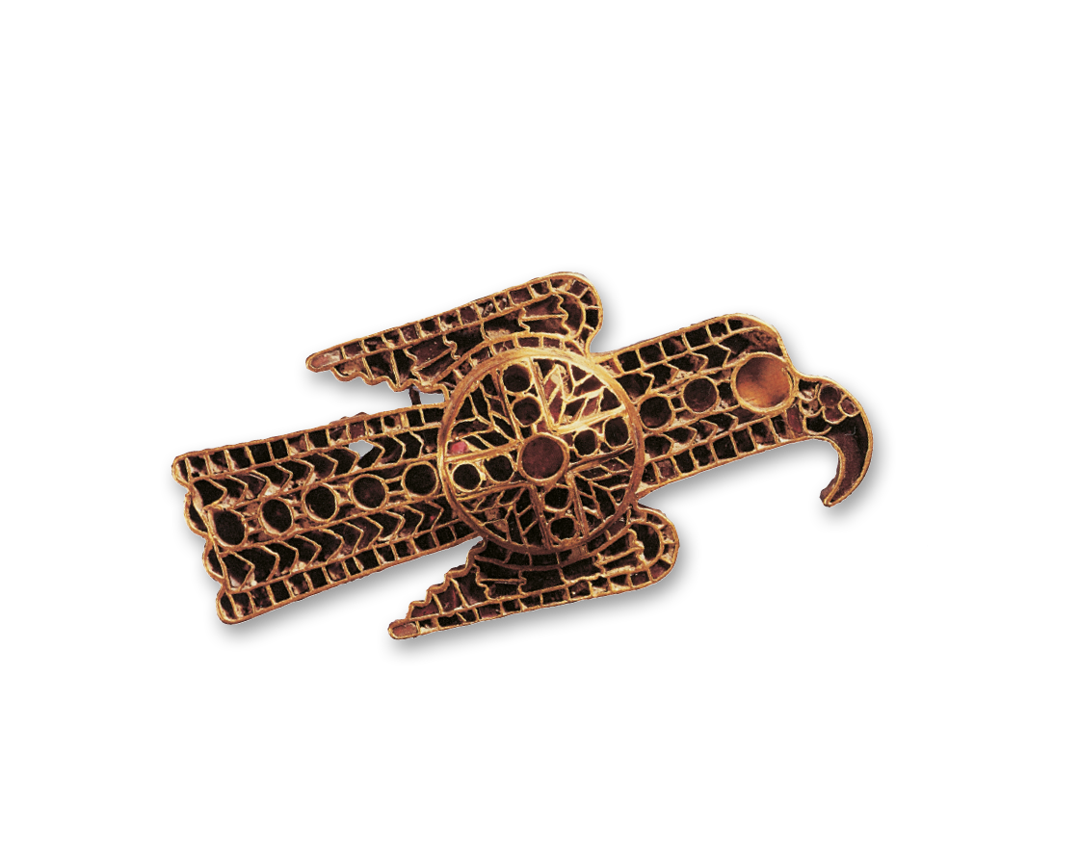
Nel 370 l’avanzata degli Unni, che avevano varcato a est i monti Urali, spinse diverse popolazioni barbariche all’interno dei confini dell’Impero romano. Tra queste ci furono i Visigoti, che, sebbene avessero avuto il permesso di stanziarsi in Tracia, si scontrarono con l’esercito romano sconfiggendolo nel 378 nella battaglia di Adrianopoli.
Tra il 404 e il 410 avvennero le grandi invasioni barbariche: numerose tribù oltrepassarono i confini del Reno e del Danubio e si stanziarono nei territori dell’Impero. Davanti all’arrivo di così tante popolazioni, l’esercito romano iniziò a ritirarsi abbandonando i territori dell’Impero.
Nel 410 i Visigoti, guidati dal loro re Alarico, riuscirono a raggiungere Roma saccheggiandola per tre giorni. In seguito i Visigoti proseguirono verso sud arrivando fino in Calabria. Dopo la morte di Alarico, i Visigoti si insediarono nel Sud della Gallia, e da lì si espansero nella Penisola Iberica.

Slide 8
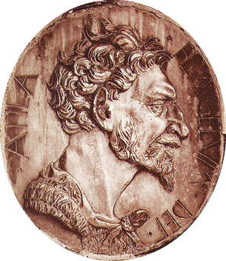
Nel 438 gli Unni, guidati da Attila, superarono il Danubio arrivando fino in Gallia. Qui però furono fermati dal generale romano Ezio, che guidava un esercito composto da Burgundi e Visigoti. Dopo questa sconfitta, gli Unni si diressero verso sud e scesero in Italia attraverso il Friuli distruggendo la città di Aquileia. In seguito Attila continuò ad avanzare verso Roma, ma venne fermato da papa Leone I sul fiume Mincio, vicino a Mantova.

Slide 9
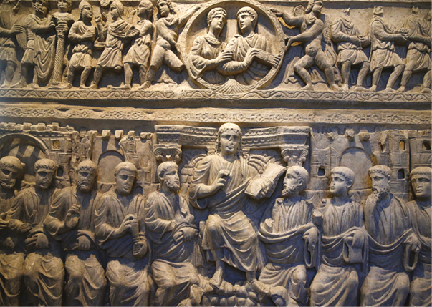
L’Impero romano d’Occidente ormai era profondamente indebolito. A partire dal 455 i capi militari rincominciarono a scegliere e a deporre gli imperatori, finché nel 476 il generale Odoacre depose l’imperatore d’Occidente Romolo Augustolo. Odoacre non proclamò un nuovo imperatore, ma inviò le insegne imperiali all’imperatore d’Oriente Zenone. In questo modo Odoacre assunse il governo di ciò che restava dell’Impero romano d’Occidente, riconoscendo allo stesso tempo l’autorità dell’imperatore d’Oriente. La deposizione di Romolo Augustolo segnò la fine dell’Impero romano d’Occidente.

